Slide 1

B3
Coder avec l’IA Générative
Thibault Vinchent

Slide 2
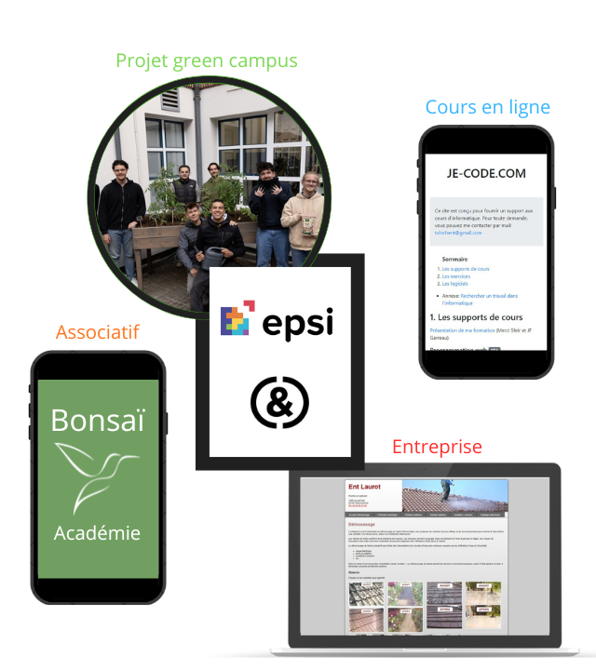
Thibault Vinchent
Formateur permanent EPSI
thibault.vinchent@competences-developpement.com
Toujours à votre disposition pour des compléments de cours, suivi de projet.
Formateur en conception d’applications depuis 2015 (écoles d’ingénieur, universités, instituts)
Ingénieur développement depuis 2010 (Sopra, Toyota, Eurotunnel etc.).
Illustration : Exemples de sites créés…
… dont certains toujours en fonctionnement…

Slide 3
Coder avec l’IA Générative
Programme des 10 heures
Présentation des différentes IA + 1 atelier
Présentation Projet fil rouge
L’IA pour le développement + 3 ateliers
MAJ 2026

Slide 4
Coder avec l’IA Générative
Présentation des différentes IA
GPT invente
Claude (Anthropic) + précis
Gemini (Google) plus récalcitrant mais avec un bon outil conversationnel
Grok (xAI) est sans filtre
Deepseek donne parfois des retours en chinois
le français Mistral
Notes:
Biais des IA en 2025 qui se sont améliorés depuis
Aujourd'hui : problème des IA qui se nourissent de contenus IA..

Slide 5




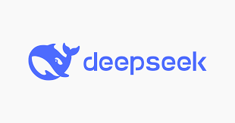

Coder avec l’IA Générative
Présentation des différentes IA
GPT invente
Claude (Anthropic) + précis
Gemini (Google) plus récalcitrant mais avec un bon outil conversationnel
Grok (xAI) est sans filtre
Deepseek donne parfois des retours en chinois
le français Mistral

Slide 6
Coder avec l’IA Générative
Présentation du projet fil rouge : Good maps
POC : recupérer un JSON bien formaté

Slide 7
Coder avec l’IA Générative
Atelier : test des différentes IA
tester ces différentes IA sur le même prompt GoodMaps pour demander un json.

Slide 8
Coder avec l’IA Générative
L’IA pour le développement
Le code assisté par l’IA : via l’interface GPT
Mieux : via plugin VSCode copilot
Atelier : Installer et tester Copilot dans VSCode

Slide 9
Coder avec l’IA Générative
L’IA pour le développement : l’analyse globale de projet / repo
L’analyse globale de repo :
GPT peut analyser tout un repo en zippant celui-ci puis en envoyant le .zip
Cursor, un fork de VSCode, propose de le faire automatiquement
ATELIER : installer et faire fonctionner Cursor

Slide 10
Coder avec l’IA Générative
L’IA pour le développement : L’IA dans devtools pour le débugage
ATELIER :
Ajout d’une fonctionnalité sur Goodmaps à l’aide de l’IA.
Présentation de son travail

Slide 11
Coder avec l’IA Générative
L’IA pour le développement : classe inversée
Recherche et présentation de ses trouvailles sur l’IA Gen

Slide 12
Coder avec l’IA Générative
L’IA pour le développement : classe inversée
Exemple d’attendu : Développeur à l’heure de l’IA : le chef d’orchestre de la machine ?

Slide 13
Coder avec l’IA Générative
L’IA pour le développement : classe inversée, exemple d’attendu
Le développeur avant l’ia
Devait apprendre pleins de technologies à chaque nouvelle intégration dans un projet ou équipe
Avait une qualité de code erratique (compte tenu de ses compétences mais aussi et surtout des exigences de coût et délai)
N’était pas tenu à une communication excellente

Slide 14
Coder avec l’IA Générative
L’IA pour le développement : classe inversée, exemple d’attendu
L’ia
Capable de tout coder
Avec une qualité de code très correcte (bien documentée)
Pour peu qu’on sache formuler sa demande

Slide 15
Coder avec l’IA Générative
L’IA pour le développement : classe inversée, exemple d’attendu
Mais
Attention au bullshit (biais de confirmation)
Pas de vue d’ensemble comme de l’audit de projet (mais ça commence, cf Cursor ou upload de .zip)
Pas de compréhension des besoins profonds des utilisateurs (y’a encore du travail)

Slide 16
Coder avec l’IA Générative
L’IA pour le développement : classe inversée, exemple d’attendu
Donc
Savoir demander: des morceaux de code
Des conseils généraux
Du débogage (attention ici, gros bullshit encore généré)
Savoir comprendre la réponse (potentiellement complexe) en connaissant les concepts avancés
Savoir intégrer (au projet) en connaissant les concepts plus que les langages

Slide 17
Coder avec l’IA Générative
L’IA pour le développement : classe inversée, exemple d’attendu
Comment
En faisant des prompts précis et clair pour la machine
En découpant un problème complexe en plus petits simples (méthode cartésienne)
En comprenant le code généré, y compris les parties les plus complexes

Slide 18
Coder avec l’IA Générative
L’IA pour le développement : classe inversée, exemple d’attendu
Le chef d’orchestre
Il met tout l’orchestre sur le même tempo (intégration dans le projet)
Et ça, sans nécessairement savoir jouer de tout les instruments (pas de connaissance des techno précises mais connaissance des concepts)
Il est la référence qui met en communication par son intermédiaire les musiciens (compréhension globale et travail sur des points précis notamment pour le débogage)
Il doit se concentrer sur l’harmonie de l’ensemble (respect des standards qu’il s’est imposé)

Slide 19

Coder avec l’IA Générative
L’IA pour le développement : classe inversée, exemple d’attendu
Conclusion
Le développeur a l’heure de l’intelligence artificielle est un chef d’orchestre 💡
Et en ça, il est essentiel au projet.
À vous de jouer pour atteindre un certain niveau maintenant nécessaire.
Musique, maestro !

Slide 20
Coder avec l’IA Générative
Atelier : création de Good Maps avec l’IA générative
Maquette disponible sur : https://www.canva.com/design/DAGVbhB06_I/4CYx7G4rFxwTKfwmLq2KSw/edit
Notes:
Corriger avec itasync/herald

Slide 21
Coder avec l’IA Générative
MAJ au 18.03.2025
Fonctions avancées de GPT
Le terminal dopé à l’IA avec Warp
Installation d’IA locales avec Ollama
Les IA spécialisées pour le code
Les 4 utilités principales de l’IA générative pour le code
Ouverture : le « vibe coding »
Disclaimer

Slide 22
Coder avec l’IA Générative
Présentation des différentes IA : GPT
GPT : les fonctions avancées :
Les GPT’s (exemple de canva)
Le pré prompt (donner une posture à GPT)
Les taches planifiées
L’extension de recherche Chrome
La recherche

Slide 23
Coder avec l’IA Générative
Le terminal dopé à l’IA avec Warp
Présentation de Warp
Installation (fonctionne sur Mac et Windows) : https://www.warp.dev/
Comme pour l’IA intégrée :
dans la console (Gemini sur Chrome)
dans VSCode (Copilot)
maintenant dans le terminal (Warp)
L’objectif est de ne plus faire d’aller retour entre votre problème et chatGPT.com

Slide 24
Coder avec l’IA Générative
Installation d’IA locales avec Ollama
Utilité : intégrer l’IA dans une entreprise qui bloque l’IA ou qui ne souhaite pas que son travail enrichisse l’IA et se retrouve potentiellement dans les résultats des autres..
Installation :
Sous windows : doit se faire dans un sous système Linux (WSL). Dans un powershell en mode admin :
wsl –d Debian
Si nécessaire, installer wget : apt install wget
Suivre ensuite les étapes : https://www.linuxtricks.fr/wiki/wiki.php?title=ia-installer-un-modele-de-langage-llm-avec-ollama

Slide 25
Coder avec l’IA Générative
Les IA spécialisées pour le code
A tester en mode déco :
amazon code whisperer pour l’analyse de code
code lama pour la performance sur un projet
starcoder pour la compatibilité avec hugging Face

Slide 26
Coder avec l’IA Générative
Atelier
Installer et faire fonctionner une IA locale (1) spécialisée code avec (2) Warp et (3) Ollama

Slide 27
Coder avec l’IA Générative
Les 4 utilités principales de l’IA générative pour le code
Génération de code
Audit de votre propre code, voir de l’ensemble de votre projet
Commentaire intégré, riche et pertinent
Sécurité souvent également intégrée, cf OWASP

Slide 28
Coder avec l’IA Générative
Atelier suivis et noté
Reprise du projet GoodMaps avec les nouveaux outils vus

Slide 29
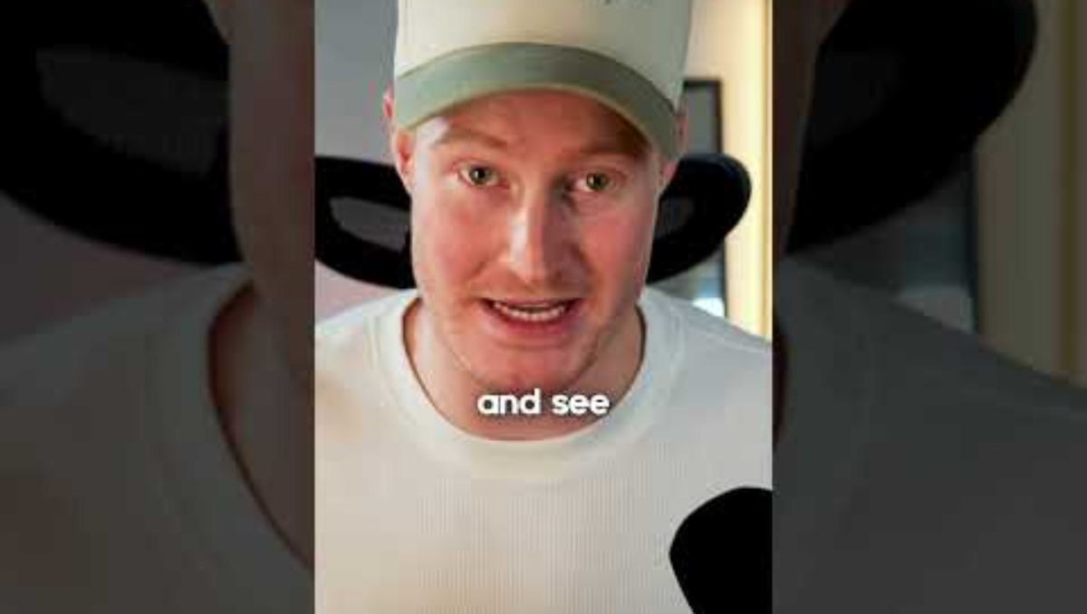
Coder avec l’IA Générative
Ouverture : le vibe coding

Slide 30
Coder avec l’IA Générative
Disclaimer
Adaptation obligatoire
Fin du no-code
Comprendre le code généré, donc plus que jamais bien connaitre :
  L’algorithmique
  Les design patterns
  Avoir une bonne culture informatique

Slide 31
Coder avec l’IA Générative
MAJ 2026
Le "prompt engineering"
Le n8n et son couplage aux LLM
L'audit de projet complet en 2026
Les risques de l’anthropomorphisme
À la recherche du meilleur outil pour coder avec l'IA en 2026 (Claude? Autre?)
Méthodologie IA : conseils de Simon Dieny
L’IA Act

Slide 32
Coder avec l’IA Générative
MAJ 2026 : Le "prompt engineering"
Maximise la qualité et la pertinence de la sortie du modèle
Dépend de l'évolution des modèles d'IA eux-mêmes
Concurrencée aujourd'hui par l'ajout de besoins en éthique et en sécurité
Au délà des patterns : bien poser sa question pour obtenir une bonne réponse

Slide 33
Coder avec l’IA Générative
MAJ 2026 : Le n8n et son couplage aux LLM
N8n signifie node-based, no-code. (bien que ce ne soit pas vraiment du no-code mais plutôt du low-code). Il automatise des processus complexe tout en favorisant le contrôle et la souveraineté.
Concurrent open-source à Zapier et Make.
Utilisé typiquement pour synchroniser CRM et ERP.
Chaque automatisation est un graphe de nœuds. Chaque nœud exécute une action précise. API, bases de données, webhooks, IA, fichiers.
Tend à devenir un chef d'orchestre IA.
Taillé pour des profils techniques.

Slide 34
Coder avec l’IA Générative
MAJ 2026 : L'audit de projet complet en 2026
Appelé codebase-aware AI, ils sont maintenant matures. On retrouve principalement :
  Github Copilot : Limite : raisonnement parfois superficiel sur grands monorepos.
  Cursor : Référence actuelle pour devs individuels.
  Sourcegraph + Cody pour les entreprises, Continue, Codeium (non testés) etc.
Limites actuelles : Contexte toujours partiel, erreurs silencieuses possibles, mauvaise gestion des conventions implicites, besoin de revue humaine systématique. Aucun outil n’est “autonome” et ces outils sont adaptés à des développeurs confirmés.

Slide 35
Coder avec l’IA Générative
MAJ 2026 : Les risques de l’anthropomorphisme
Analogie avec le GPS
Baisse de vigilance
Dépendance cognitive et affective
Illusion d’intention
Quelques pistes. Avoir conscience que l’IA :
Simule sans ressentir
Produit sans comprendre
N’a pas de responsabilité
Notes:
1. Voie calme et rassurante, info parfois erronée (mauvais chemin)
2. Alors que l’info n’est pas sûre
3. Déjà observable
4. « L’IA veut… », « l’IA pense que… »

Slide 36
Coder avec l’IA Générative
MAJ 2026 : meilleurs outils IA actuels
La question n’est plus quel LLM ? La question est quel couple éditeur + moteur de raisonnement + indexation du repo.
Dans cette configuration, le contrôle humain est redevenu central.
Usage | Outil recommandé
Dev solo expert | Cursor + Claude
SaaS petite équipe | Cursor ou Copilot
Entreprise | Copilot
Gros monorepo | Sourcegraph
Stack souveraine | Continue + Claude ou local
Enseignement | Continue / Cursor
Notes:
Claude : développement sérieux, qui peut travailler sur des codebase plus grosses, et surtout : Sait dire quand il ne sait pas. Ce qui s’explique par son orientation code pro
OpenAI reste excellent en raisonnement pur

Slide 37
Coder avec l’IA Générative
MAJ 2026 : Méthodologie IA
Cf vidéo de Simon Dieny : https://www.youtube.com/watch?v=zJKOMwxwklU
Objectif : sortir du « prompt gambling ».
Poser l’amont et l’aval entre les prompts
Comprendre les enjeux business (non accessible à l’IA)
Reproduction du bug (non accessible à l’IA)
Notes:
Prompt gambling : faire des prompts pour tout et n’importe quoi et espérer un retour gagnant qui est aléatoire

Slide 38
Coder avec l’IA Générative
MAJ 2026 : Réglementation – IA Act
basée sur le niveau de risque
interdictions sur les usages dangereux
encadrement fort des IA sensibles
obligations spécifiques pour les IA génératives
sanctions lourdes
opportunité pour ceux qui jouent la carte de la conformité
Notes:
L’idée centrale : classer les IA par niveau de risque
Le texte repose sur une logique simple : plus une IA présente de risques pour les personnes, plus elle est encadrée.
🔴 Risque inacceptable (interdit)
Exemples interdits :
notation sociale à la chinoise
manipulation subliminale (influencer sans que tu t’en rendes compte)
reconnaissance faciale en temps réel dans l’espace public (sauf cas très encadrés)
👉 Là, c’est simple : interdiction pure et dure.
🟠 Risque élevé (très encadré)
C’est le cœur du texte. On parle d’IA utilisées dans :
recrutement (tri de CV)
crédit bancaire
justice
santé
éducation
Obligations :
documentation technique complète
transparence sur le fonctionnement
gestion des biais
supervision humaine
traçabilité
👉 En gros : tu peux utiliser l’IA, mais tu dois pouvoir l’expliquer et la contrôler.
🟡 Risque limité
Exemples :
chatbots
générateurs d’images ou de texte
Obligation principale :
informer l’utilisateur qu’il interagit avec une IA
👉 Exemple concret : un chatbot doit dire “je suis une IA”.
🟢 Risque minimal
filtres anti-spam
recommandations Netflix
👉 quasiment aucune contrainte.
L’Europe veut être la plus fiable
Conséquence probable :
ralentissement de certains usages
mais avantage compétitif sur la confiance (comme avec le RGPD)
Obligations principales des IAG :
documenter les données d’entraînement
respecter le droit d’auteur
indiquer quand un contenu est généré par IA
évaluer les risques systémiques (pour les très gros modèles)
En cas de non-respect :
jusqu’à 35 millions d’euros
ou 7 % du chiffre d’affaires mondial
Si tu développes une appli avec IA :
tu dois identifier le niveau de risque
documenter ton système
prévoir une explicabilité minimale
gérer les biais (surtout RH → recrutement = zone rouge)

